Slide 1



Slide 2




Thứ ..., ngày ... tháng ... năm ...

Slide 3


Slide 4
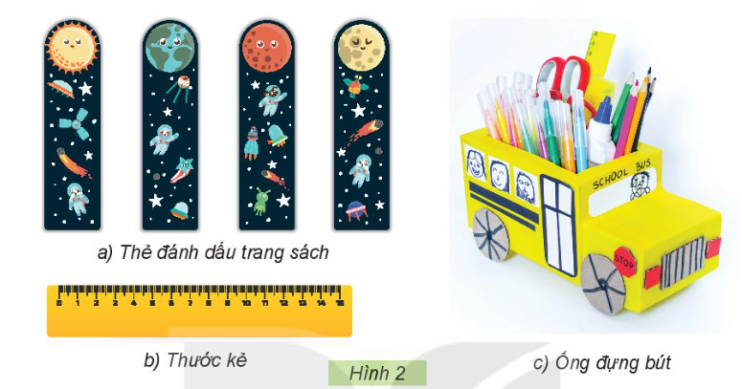

Em hãy cho biết những đồ dùng học tập trong Hình 2 có thể được làm từ vật liệu gì?

Slide 5



Đồ dùng học tập rất đa dạng, phong phú, có những tác dụng khác nhau. Khi sử dụng, em cần chú ý bảo quản và sắp xếp đồ dùng học tập gọn gàng

Slide 6


Slide 7


Slide 8


